Slide 1


Mi jut eszetekbe, ha azt mondom:
javasrcipt
X

Slide 2


Miért is pánikolunk?
var i = 2;
var j = 3;
var result = i + j;
var i = 1; var j = „two"; var result = i + j;
var i = "Hello "; var j = "world!"; var result = i.concat(2);
Talán ezért !!!
És még nem is esett szó összetett adatszerkezetekről !
var perosn =
{
name: „Jon Doe“,
age: 33,
isStudent: false,
}; person.age = „41“;
Nézzük a nehézségeket (a nyelv hibáit) OOP-i szemmel (hiszen mi ehez szoktunk):
nincsennek konkrét őstípusok (mi a name, age, isStudent típusa !!!)
a person objektumom milyen típusú
a person objektumhoz bármikor hozzáadhatok új tulajdonságot

Slide 3
Van e megoldás?
Igen? Mi? Nincs? Miért?

Slide 4
TypeScript TS
Készítette: Vastag Attila
2019

Slide 5
TypeScript
„A language for application scale JavaScript development .”
„A typed superset of JavaScript that compiles to plain JavaScript .”
Anders Hejlsberg : TypeScript – Application – Scale JavaScript (Build 2013)

Slide 6
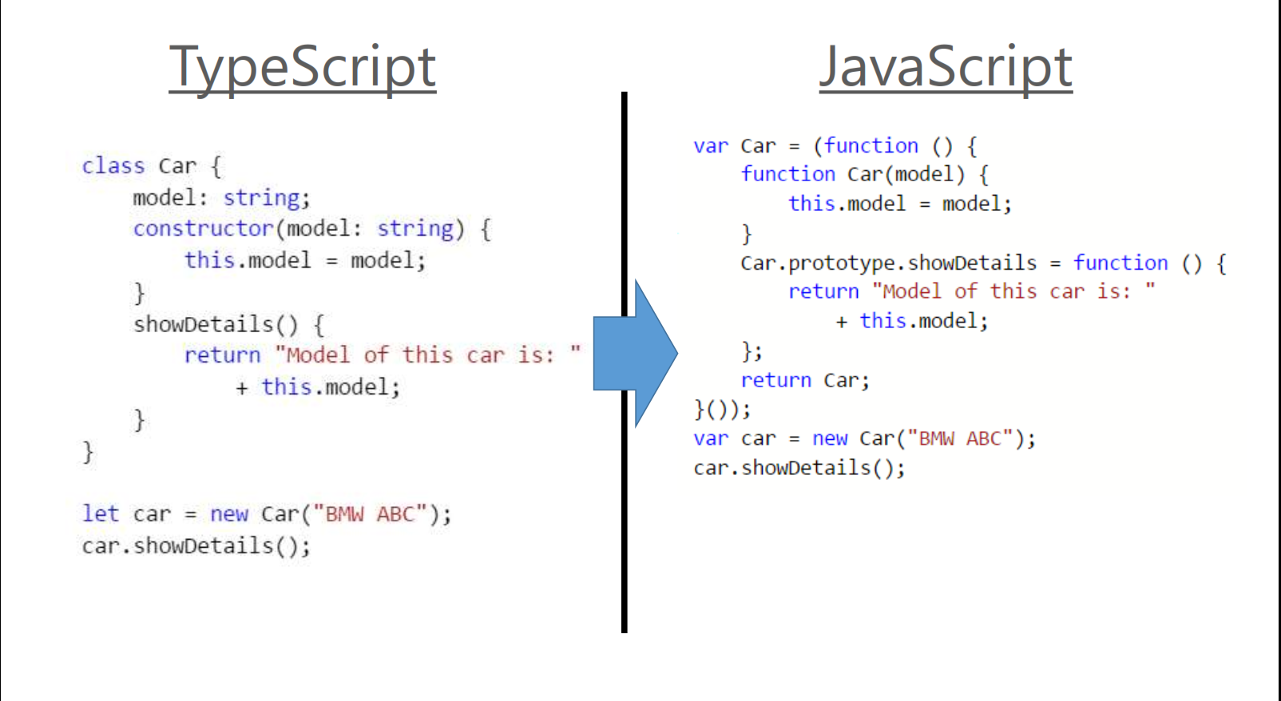
Mi is a feladata a látható javascript kódnak?

Slide 7
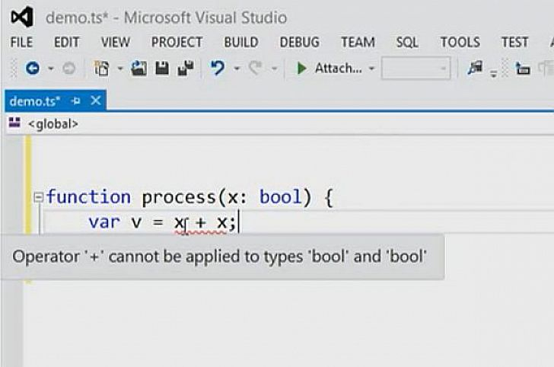
Az új nyelv olyan nyelvi elemekkel és sajátosságokkal egészíti ki és vértezi fel az eredeti JavaScriptet, amelyeknek köszönhetően alkalmas komoly, összetett, mégis jól karbantartható alkalmazások írására is. Ezen fejlesztések között szerepel például OOP-model bevezetése is. Ezek folyományaként ráadásul a TypeScript-alapú eszközökben olyan, a JavaScripttől mindeddig idegen technológiák is elérhetővé válnak, mint például az IntelliSense-támogatás (végre), vagy a potenciális "típushibák" felderítése már a program írása közben.

Slide 8
Node.js
Mi is a Node.js? Rengeteg félreértés adódik abból, hogy a kezdők félreértik mi is maga a Node.js, mire jó, a nodejs.org-on található leírás pedig egyáltalán nem segít eloszlatni a ködöt.
Azt kell megérteni, hogy a Node nem webszerver, saját maga nem csinál semmit. Nem úgy működik, mint pl. az Apache, nincs config fájl, amivel a HTML fájlokra mutatsz. Ha HTTP szervert szeretnél, akkor meg kell írnod egy HTTP szervert. A Node.js csak egy újabb mód arra, hogy futtasd a programodat.
npm
A Node hivatalos csomagkezelője az npm, amellyel kényelmesen listázhatjuk, telepíthetjük, frissíthetjük és eltávolíthatjuk az elérhető modulokat, valamint mi magunk is publikálhatjuk az általunk fejlesztett modulokat az npm rendszerébe.

Slide 9
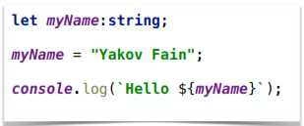
TypeScript fordító (compiler) telepítése
Node.js telepítése a: https://nodejs.org
2. TypeScript fordító telepítése globálissan a rendszerbe:
npm i typescript –g
A telepítés konzolból történik (DOS)!
3. Készítsünk el egy hello.ts elnevezésű file-t, az alábbi tartalommal.
tsc --t es5 hello.ts
4. Fordítsuk le a következő utasításal:

Slide 10
Változók deklarálása
• const
• értéke nem megváltoztatható
const num : number = 100;
num = 200; //Compiler Error: Cannot assign to 'num' because it is a constant or read-only property
const num : number; //Compiler Error: const declaration must be initialized
num = 200;

Slide 11
Változók deklarálása
• var
• globális változó
var num1:number = 1;
function varDeclaration() {
var num2:number = 2;
if (num2 > num1) {
var num3: number = 3;
num3++;
}
while(num1 < num2) {
var num4: number = 4;
num1++;
}
console.log(num1); //2
console.log(num2); //2
console.log(num3); //4
console.log(num4); //4
}
varDeclaration();

Slide 12
Változók deklarálása
• let
• hasonló a var-hoz azzal a különbséggel, hogy csak blokkon belül látható
let num1:number = 1;
function letDeclaration() {
let num2:number = 2;
if (num2 > num1) {
let num3: number = 3;
num3++;
}
while(num1 < num2) {
let num4: number = 4;
num1++;
}
console.log(num1); //OK
console.log(num2); //OK
console.log(num3); //Compiler Error: Cannot find name 'num3'
console.log(num4); //Compiler Error: Cannot find name 'num4'
}
letDeclaration();

Slide 13
Adatípusok
• Any
• Any típus lehet bármi !!! (igyekszünk elkerülni)
• const x : any;
• let y;
• Primitive
• Number
• A TypeScript csak egy szám típusú adatot ismer: number
• var num : number = 20;
• var num = 20.78;
• String
•A TypeScript elfogadja mindkét idézőjelet, de a szabályt a tslint konfigurációjjában be lehet állítani.
• var name : string = “hello”;
• var name = ’hello’;
• Bool
• var isOpen: boolean = true;

Slide 14
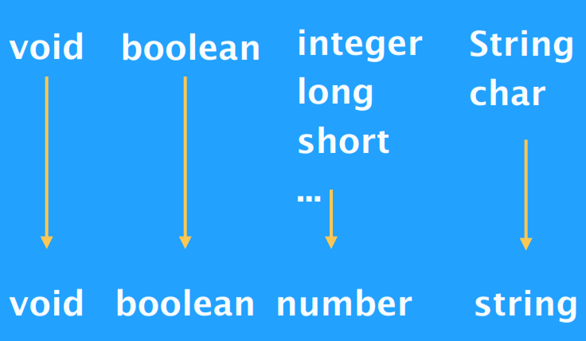

Slide 15
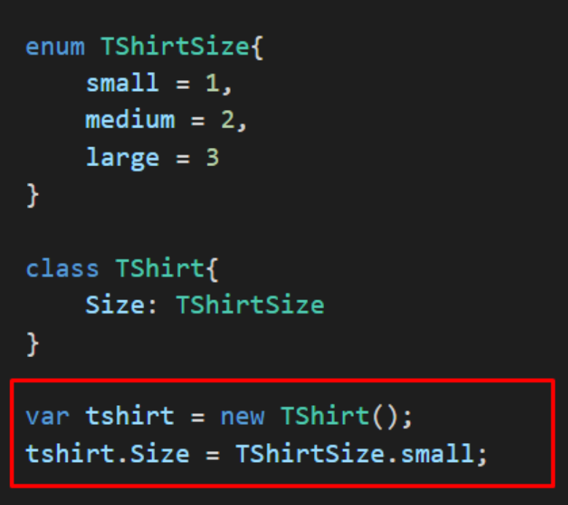
Típusjegyzet
• Void
• akkor használjuk, ha a függvénynek nincs visszatérési értéke
• Objektum típusok
• class, interface, module.
• Tömb | Lista
• Tömb | Lista deklarálása és definiálása:
• let list: number[] = [1, 2, 3];
• let list: Array<number> = [1, 2, 3];
• let list:any[] = [1, true, "free"]
• Enum
• enum Color { Red, Green, Blue };
• let color = Color.Blue;

Slide 16
Utasítások
• if
if (feltétel)
{
// végrehajtandó kódblokk
}
else if (feltétel)
{
// végrehajtandó kódblokk
}
else if (feltétel)
{
// végrehajtandó kódblokk
}
else
{
// végrehajtandó kódblokk
}

Slide 17
Utasítások
• switch
switch(kifejezés)
{
case kifejezés értéke1:
{
// végrehajtandó kódblokk
break;
}
case kifejezés értéke2:
{
// végrehajtandó kódblokk
break;
}
default:
{
// végrehajtandó kódblokk
break;
}
}
let day : number = 4;
switch (day) {
case 0:
console.log("It is a Sunday.");
break;
case 1:
console.log("It is a Monday.");
break;
case 2:
console.log("It is a Tuesday.");
break;
case 3:
console.log("It is a Wednesday.");
break;
case 4:
console.log("It is a Thursday.");
break;
case 5:
console.log("It is a Friday.");
break;
case 6:
console.log("It is a Saturday.");
break;
default:
console.log("No such day exists!");
break;
}

Slide 18
Utasítások
• FOR ciklus
for ciklus
for (let i = 0; i < 3; i++)
{
console.log ("Block statement execution no." + i);
}
Eredmény:
Block statement execution no.0
Block statement execution no.1
Block statement execution no.2
for..of ciklus
for..in ciklus

Slide 19
Utasítások
• FOR ciklus
for..of ciklus
let data = [10, 20, 30, 40];
for (var x of data)
{
console.log(x);
}
Eredmény:
10, 20, 30, 40

Slide 20
Utasítások
• FOR ciklus
for..of ciklus
let data = "Hello World";
for (var char of data)
{
console.log(char);
}
Eredmény:
H e l l o W o r l d

Slide 21
Utasítások
• FOR ciklus
for..in ciklus
let data = [10, 20, 30, 40];
for (var index in data)
{
console.log(index); // kiírja az indexeket : 0, 1, 2, 3
console.log(arr[index]); // kiírja az elemeket : 10, 20, 30, 40
}

Slide 22
Utasítások
• FOR ciklus
for..in ciklus
let data = [10, 20, 30, 40];
for (var index1 in data)
{
console.log(index1); // kiírja az indexeket: 0, 1, 2, 3
}
console.log(index1); // OK, kiírja a 3-t, de miért is?
for (let index2 in data)
{
console.log(index2); // kiírja az elemeket: 0, 1, 2, 3
}
console.log(index2); //fordítási hiba: Cannot find index2
// de miért is?

Slide 23
Utasítások
• WHILE
while (feltétel)
{
// végrehajtandó kódblokk
}
let i: number = 2;
while (i < 4)
{
console.log( "Block statement execution no." + i );
i++;
}
EREDMÉNY:
Block statement execution no.2
Block statement execution no.3

Slide 24
Utasítások
• DO .. WHILE
do
{
// végrehajtandó kódblokk
}
while (feltétel);
let i: number = 2;
do
{
console.log( "Block statement execution no." + i );
i++;
}
while (i < 4)
EREDMÉNY:
Block statement execution no.2
Block statement execution no.3

Slide 25
Függvények
function display()
{
console.log("Hello TypeScript!");
}
display(); //Hello TypeScript
function sum( x: number, y: number ) : number
{
return x + y;
}
sum(2,3); // 5
ES6 szintakszis bevezeti az un. Arrow Functions-t. A két sum függvény ugyanazt a feladatot végzi el.
sum = ( x: number, y: number ) : number =>
{
return x + y;
}
ugyanazon szabályok vonatkoznak az írásukra, mint c# vagy java nyelven
paraméterek
visszatérő érték típusa

Slide 26
Anoním függvények
A függvény kifejezésének eltárolása egy változóba történik, ebből adódoan magának a függvénynek nincs neve. A függvény meghívása a változó nevével történik.
let greeting = function()
{
console.log("Hello TypeScript!");
};
greeting(); // Hello TypeScript!
let sum = function(x: number, y: number) : number
{
return x + y;
}
sum(2,3); // 5

Slide 27
Interface
A többszörös öröklődés elkerülésére számos nyelv alkalmazza az interfész (interface) fogalmát. Az interfész olyan osztályként fogható fel, aminek sem adattartalma, sem műveleteinek konkrét megvalósítása nincs. Gyakorlatilag csak egy leírás arról, hogy milyen lehetőségeket várunk el egy olyan osztálytól ami megvalósítja (implements) az interfészt => vagyis az osztály megvalósítja a „szerződést” amelyt az interface ír le. Általában megengedett, hogy egy osztály több interfészt is megvalósítson. A programnyelvekben (TypeScript, c#) az interfészek sok helyzetben osztályként használhatók, változók, argumentumok típusaként jelenhetnek meg.

Slide 28
Interface
interface IEmployee
{
code: number;
name: string;
getSalary: (number) => number; // arrow function
getManagerName(number): string; //old school function
}

Slide 29
Interface
A TypeScript interfésze felhasználható típus meghatározására is.
interface KeyPair
{
key: number;
value: string;
}
const kv1: KeyPair = { key:1, value:"Steve" }; // OK
const kv2: KeyPair = { key:1, val:"Steve" }; // Fordítói hiba: 'val' doesn't exist in type
'KeyPair'
const kv3: KeyPair = { key:1, value:100 }; // Compiler Error: 'value' is string in
'KeyPair'
const kv4: KeyPair = { key:1}; // Compiler Error: kötelező megadni
mindkét értéket

Slide 30
Osztály
Az OOP világában egy osztály olyan adatok és műveletek összessége, amellyel leírhatjuk egy modell (vagy entitás) tulajdonságait és működését.
Egy objektumnak az életciklusa során megváltozhat az állapota, tulajdonságai. Ezt az állapotot valahogy el kell tudnunk tárolni, illetve biztosítani kell a szükséges műveleteket a tulajdonságok megváltoztatásá-hoz.
class Employee
{
code: number;
name: string;
coefficient: number
constructor(code: number, name: string)
{
this.empName = name;
this.empCode = code;
}
getSalary = (): number => number
{
return this. coefficient * 1000;
}
}
const employee = new Employee(666, “The Devil”);

Slide 31
Osztály – öröklődés
class Person
{
name: string;
constructor(name: string)
{
this.name = name;
}
}
class Employee extends Person
{
code: number;
constructor(code: number, name:string)
{
super(name);
this.code = code;
}
displayName = () : void
{
console.log("Name = " + this.name + ", Employee Code = " + this.code);
}
}
let employee = new Employee(666, „The Devil");
employee.displayName(); // Name = The Devil, Employee Code = 666

Slide 32
Osztály – interface implementálás
interface IEmployee
{
code: number;
}
interface IPerson
{
name: string;
display()oid;
}
class Employee implements IPerson, IEmployee
{
code: number;
name: string;
constructor(code: number, name:string)
{
this.empCode = empcode;
this.name = name;
}
display(): void
{
console.log("Name = " + this.name + ", Employee Code = " + this.empCode);
}
}
const person : IPerson = new Employee(100, “Besos");
person.display();
const employee : IEmployee = new Employee(100, “Bill");
employee.display();
const employedPerson : Employee = new Employee(100, “Jobs");
employedPerson.display();
Van e hiba? Ha igen, hol?!
Mit láthatunk e (narancssárga) színnel (programozási technika)?

Slide 33
Osztály – öröklődés
class Person
{
name: string;
}
interface IEmployee extends Person
{
code: number;
}
const employee: IEmployee =
{
code : 1,
name : "James Bond„
}
A bemutatott példán egy interface örökli meg egy osztály tulajdonságait !!!
(na ilyen sem volt még ugye ?)
Ebben a speciális esetben, amikor létrehozzuk az interface konkrét példányát (employee változó), akkor annak minden adattagját kötelessek vagyunk inicializálni!

Slide 34
Láthatóság (encapsulation)
class Employee
{
public name: string;
protected code: number;
constructor(name: string, code: number)
{
this.name = name;
this.code = code;
}
}
class SalesEmployee extends Employee
{
private department: string;
constructor(name: string, code: number, department: string)
{
super(name, code);
this.department = department;
}
}
const employee = new SalesEmployee("John Smith", 123, "Sales");
employee.code = 666; //FORDÍTÁSI HIBA
Egy osztály össz adattagja és függvénye public láthatóságú alapértelmezettként.
Az ős osztály (Employee) protected adattagjához értéket csak az ős osztályon és az öröklött osztályon (SalesEmployee) belül hozzárendelni.
employee.code = 666;
error TS2445: Property 'empCode' is protected and only accessible within class 'Employee' and its subclasses.

Slide 35
Láthatóság (readonly)
class Employee
{
readonly code: number;
empName: string;
constructor(code: number, name: string)
{
this.code = code;
this.name = name;
}
}
const employee = new Employee(10, "John");
employee.code = 20; //FORDÍTÁSI HIBA
employee.name = 'Bill';
Egy osztály adattagja readonly tulajdonsággal (értsd: láthatósággal) van ellátva, akkor az a tulajdonság osztályon kívül csak olvasható.
Két esetben adható neki értek:
konstruktor meghívásakor
Deklaráláskor
Ez esetben a fordító a következő hibát dobja:
error TS2540: Cannot assign to employee because it is a constant or a read-only property.

Slide 36
class Circle
{
static pi: number = 3.14;
static calculateArea(radius:number)
{
return this.pi * radius * radius;
}
}
const pi = Circle.pi; // 3.14
Circle.calculateArea(5); // 78.5
Láthatóság (static)
A static kulcsszóval eláttott adattagok és fügvények viselkedése teljessen megegyezik az eddig tanultakkal (c#, java). A statikus adattagot és függvényt csak az osztályon lehet meghívni.
class Circle
{
static pi = 3.14;
pi = 3;
}
const pi = Circle.pi; // 3.14
const circleObj = new Circle();
const valueOfPi = circleObj.pi; // 3

Slide 37
TypeScript nyelvi sajátosságai:
SPREAD OPERATOR
const data = ['one', ‘two' , ‘three', ‘four'];
cosole.log(…data);
//"one", "two", "three", "four"
const arr1 = ['two', 'three'];
const arr2 = ['one', ...arr1, 'four', 'five'];
console.log(…arr2);
// "one", "two", "three", "four", "five"
function foo(x, y, z)
{ }
const args = [0, 1, 2];
foo(...args);

Slide 38
TypeScript nyelvi sajátosságai:
ES2015 destructuring syntax
Vegyünk példának egy egszerű objektumot:
const tanar =
{
name: "Vastag Atila",
git: "wasyster.git.com",
web: "wasyster.org.edu"
};
Az ES2015 destruktív szintaxisa segítségével több helyi változót hozhatunk létre, amelyek a megfelelő tulajdonság értékeit tárolják az objektumból a megfelelő típusokkal.
const { name, git, web } = tanar;
name; // Type string, érték: Vastag Atila
git; // Type string, érték: wasyster.git.com
web; // Type string, érték: wasyster.org.edu
const { web, ...rest } = tanar;
web; // Type string , érték: wasyster.org.edu
rest; // Type object, érték: {
name: string;
git: string; }

Slide 39
https://prog.hu/hirek/3090/typescript-neven-tovabbfejlesztett-javascript-alapu-nyelvet-adott-ki-a-microsoft
https://prog.hu/hirek/4832/5-eves-lett-a-microsoft-typescript-nyelve
http://weblabor.hu/cikkek/nodejs-alapok
https://schonherzbazis.hu/hirek/reszletek/Node.js-teljesen-kezdoknek
https://www.tutorialsteacher.com/typescript/typescript-variable
https://wiki.prog.hu/wiki/Oszt%C3%A1ly
https://riptutorial.com/typescript/example/11699/intersection-types
https://mariusschulz.com/blog/object-rest-and-spread-in-typescript
https://basarat.gitbooks.io/typescript/content/docs/spread-operator.html

